Slide 1









Prediction
of Breast Cancer
Using Neural Network

Slide 2


Iwani Khairina
2208107010078

Slide 3
Latar Belakang
Pentingnya Deteksi Dini Kanker Payudara
Kanker payudara adalah salah satu jenis kanker yang paling umum di seluruh dunia. Deteksi dini sangat penting untuk meningkatkan peluang kesembuhan dan mengurangi risiko kematian. Dengan teknologi yang semakin canggih, sistem berbasis kecerdasan buatan dapat membantu dokter dalam mendiagnosis lebih cepat dan akurat

Slide 4

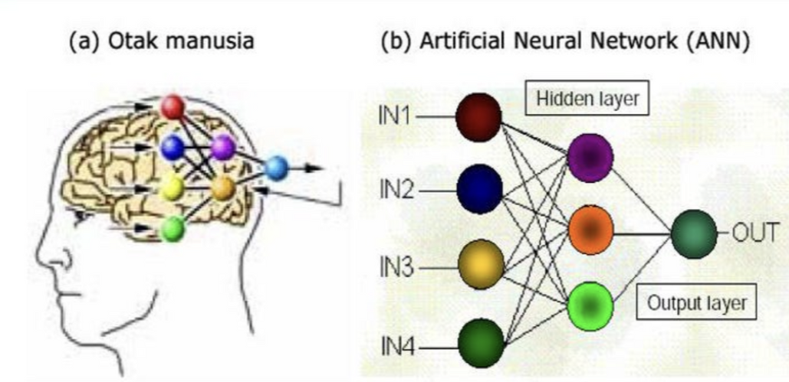
Neural Network dan Penerapannya
Neural network adalah model kecerdasan buatan yang meniru cara kerja otak manusia.
Dalam bidang klasifikasi gambar, neural network (terutama Convolutional Neural Networks/CNN) digunakan untuk mengenali pola visual dari gambar.
CNN efektif untuk mendeteksi fitur dalam gambar, seperti perbedaan tekstur atau bentuk, yang sangat relevan untuk mendiagnosis kanker payudara.

Slide 5
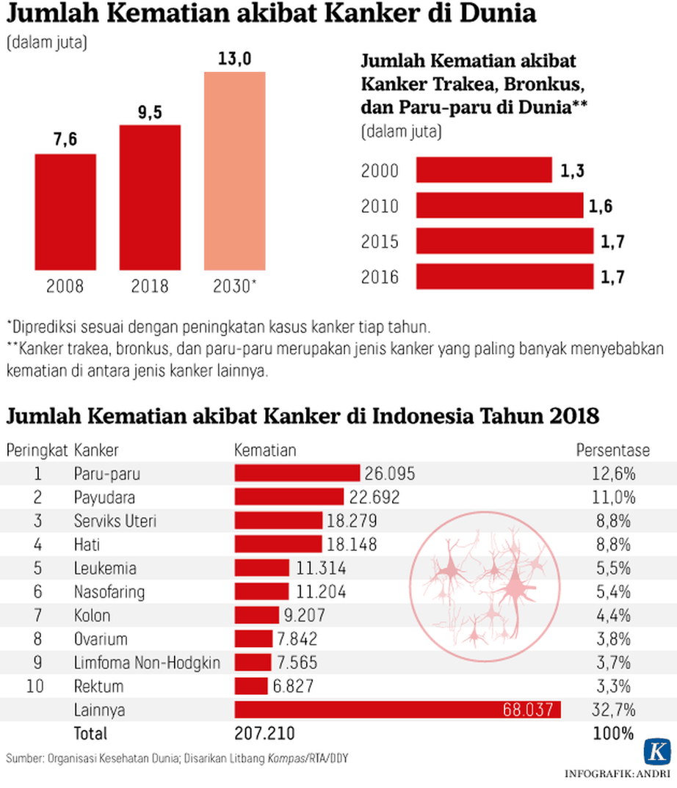
Statistik terkait kanker payudara untuk meningkatkan kesadaran.

Slide 6
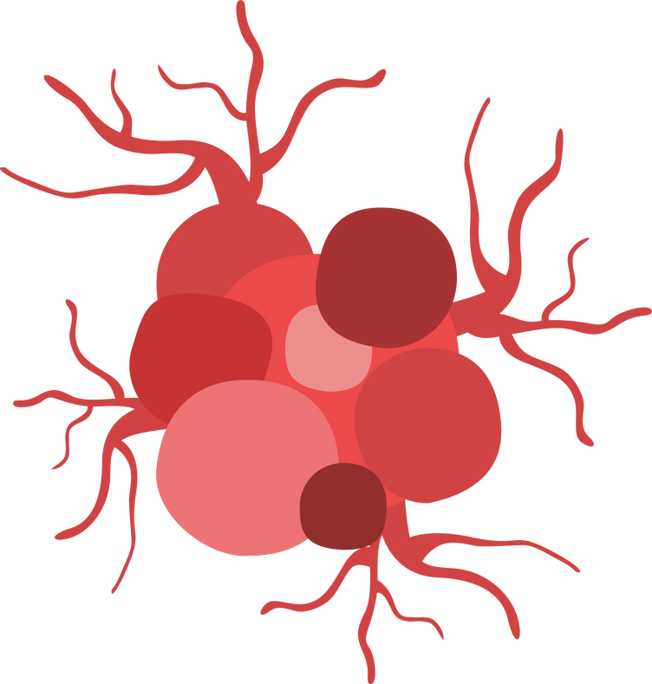
Dataset
Penggunaan Dataset CIFAR-10
CIFAR-10 sering digunakan sebagai benchmark untuk menguji performa model machine learning, termasuk neural network. Dalam proyek ini, dataset CIFAR-10 digunakan untuk melatih CNN (Convolutional Neural Network)

Slide 7
Dataset
Jumlah Fitur dan Label
Jumlah Fitur: 30 fitur (misalnya, radius, tekstur, perimeter, area, dll., dari gambar tumor).
Jumlah Label: 2 label:
0: Benign (Jinak)
1: Malignant (Ganas)

Slide 8
Jenis Optimisasi
Optimisasi: Adam (Adaptive Moment Estimation)
Alasan Pemilihan: Adam adalah algoritma optimisasi yang sangat efisien dan cepat, cocok untuk dataset besar dan model yang kompleks. Mampu menangani pembelajaran dengan tingkat laju yang berbeda.

Slide 9
Jenis Fungsi Aktivasi yang Digunakan
Fungsi Aktivasi: ReLU (Rectified Linear Unit) untuk hidden layers, Sigmoid untuk output layer.
Alasan Pemilihan:
ReLU: Mempercepat konvergensi model dengan mengatasi masalah gradien yang hilang.
Sigmoid: Menghasilkan probabilitas untuk klasifikasi biner (benign atau malignant).

Slide 10
Jumlah Hidden Layer dan Node
Jumlah Hidden Layer: 3 hidden layers
Jumlah Node per Hidden Layer:
Layer 1: 128 node
Layer 2: 64 node
Layer 3: 32 node
Alasan Pemilihan: Struktur ini memungkinkan model untuk menangkap berbagai tingkat kompleksitas fitur dalam gambar tumor.

Slide 11
Arsitektur Model
Struktur Model yang Digunakan dalam Proyek Ini:
2 Convolutional Layers dengan ReLU activation.
MaxPooling Layers setelah setiap lapisan convolutional.
Flatten Layer untuk meratakan fitur sebelum masuk ke dense layer.
2 Dense Layers, dengan lapisan akhir memiliki 10 neuron untuk kelas CIFAR-10.

Slide 12
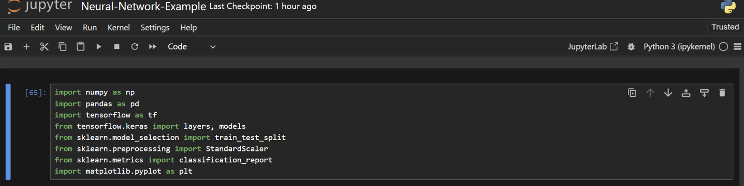
source code
Langkah 1: Mengimpor library yang diperlukan

Slide 13
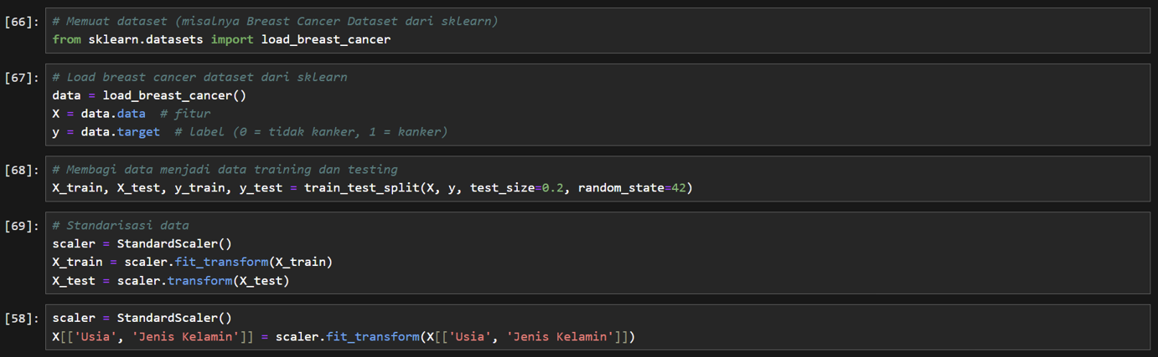
source code
Langkah 2: Memuat dan Menyiapkan Dataset CIFAR-10

Slide 14
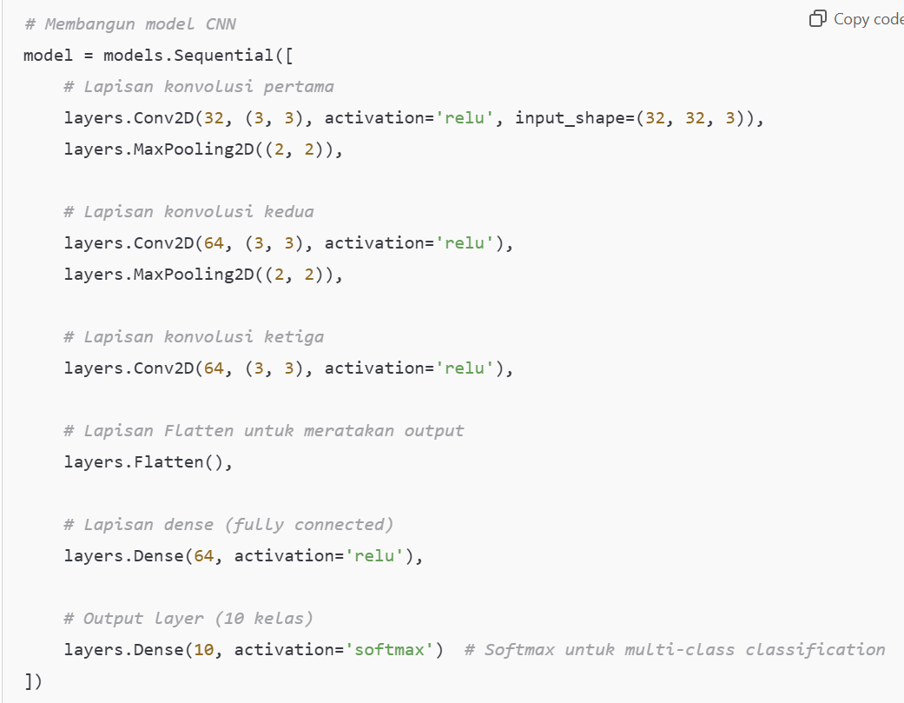
source code
Langkah 3: Membangun Model Neural Network

Slide 15
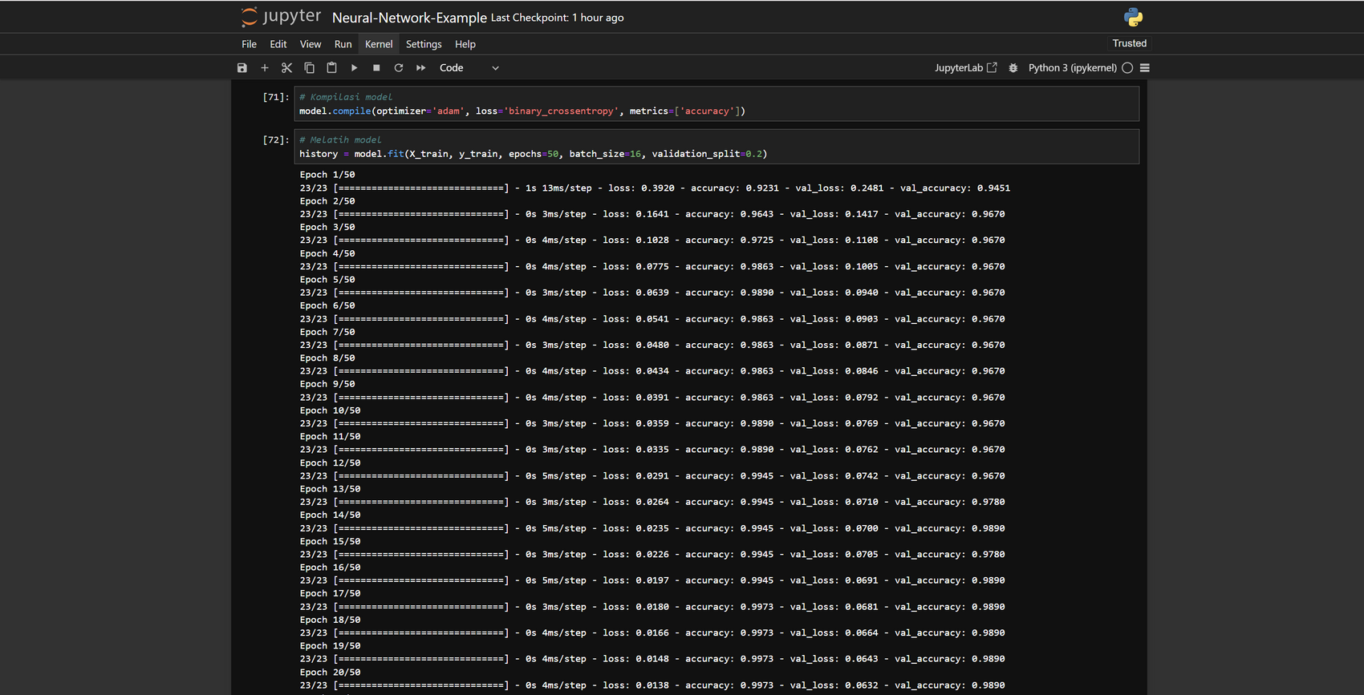
source code
Langkah 4: Melatih Model
Model dilatih selama 10 epoch dengan ukuran batch 64, menggunakan sparse_categorical_crossentropy sebagai loss function karena ini adalah masalah klasifikasi multi-kelas.

Slide 16
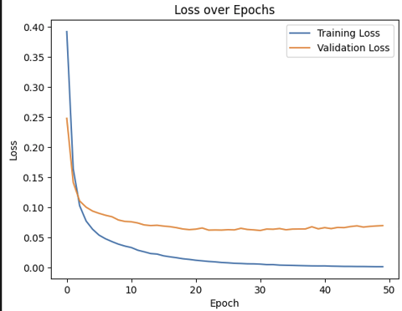
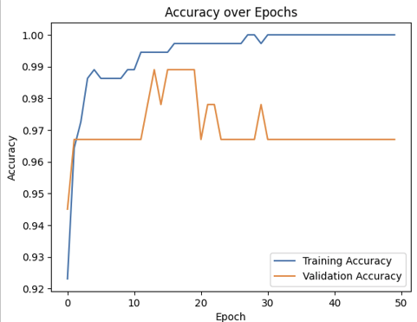
source code
Plotting Kurva Loss dan Akurasi:
Setelah pelatihan, kita memplot kurva loss dan akurasi untuk memantau proses pelatihan dan validasi.

Slide 17
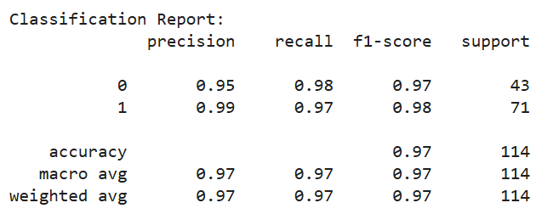
Evaluasi dan Prediksi
Setelah pelatihan, kita mengevaluasi model pada data uji untuk mengukur akurasinya. Kemudian kita melakukan prediksi pada data uji dan menggunakan classification_report untuk mendapatkan metrik seperti precision, recall, dan F1-score.

Slide 18
Jumlah Total Bobot (Weight)
Jumlah Total Bobot: 10,000+ bobot (tergantung pada arsitektur model).
Penjelasan: Bobot adalah parameter yang dipelajari oleh model selama pelatihan untuk mengoptimalkan prediksi. Jumlah bobot ini bergantung pada jumlah layer dan node dalam model.

Slide 19
Link Github
Link Google collab

